Slide 1

Бочкова Елена Станиславовна
Школа №178

Slide 2

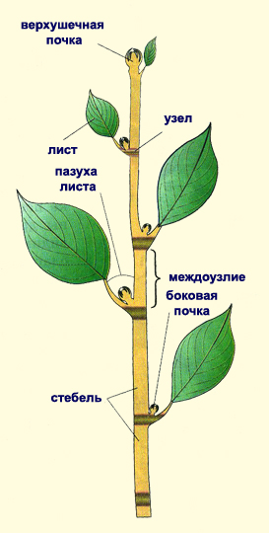
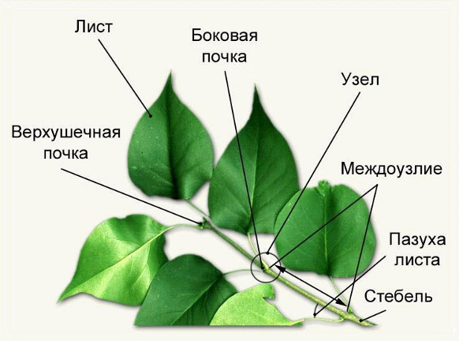

Slide 3


Slide 4
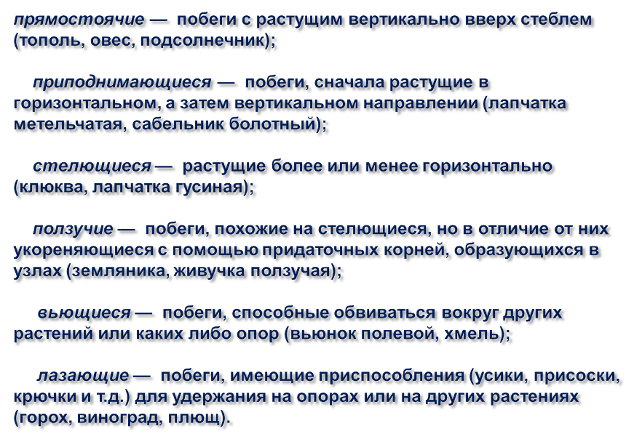

Slide 5


Slide 6
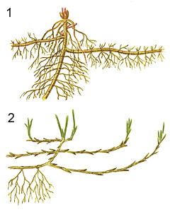


Slide 7
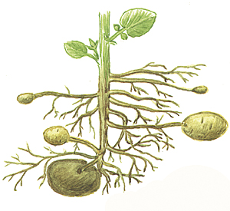


Slide 8

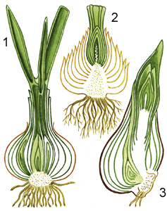

Slide 9
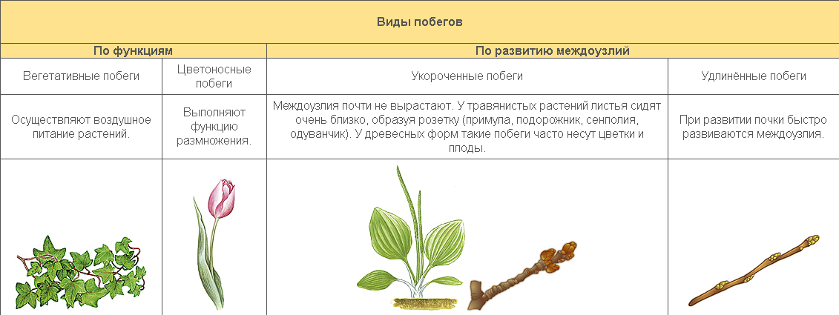

Slide 10

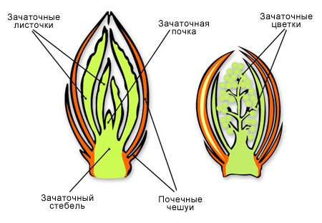

Slide 11

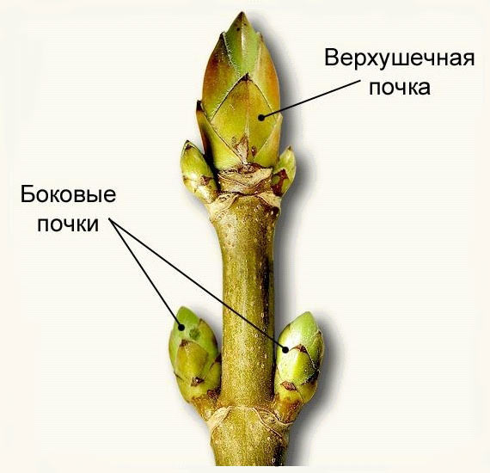

Slide 12

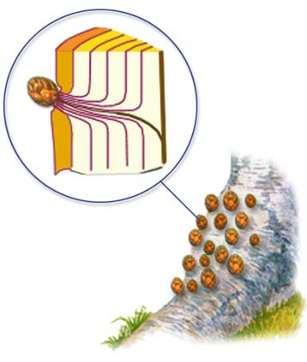
Однажды появившись, почка
может оставаться нераскрытой
на определённый промежуток
времени в состоянии покоя
(спящая почка), либо тут же
из неё начинает развиваться побег.

Slide 13


Slide 14

Соцветие
Зеленые
листья
Стебель
Почечная чешуя
Генеративная почка
Вегетативная почка

Slide 15

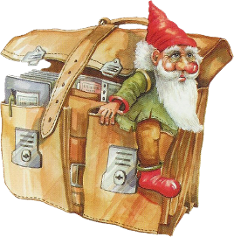
Известно, что у растений есть генеративные и вегетативные почки. Двое учащихся поспорили, один из них утверждал, что кочан капусты это гигантская почка, а второй доказывал обратное. Кто из них прав?
Почки на деревьях обычно закладываются в начале лета, однако пробуждаются и дают побеги лишь весной следующего года. Дайте объяснение этому явлению.

